Slide 1
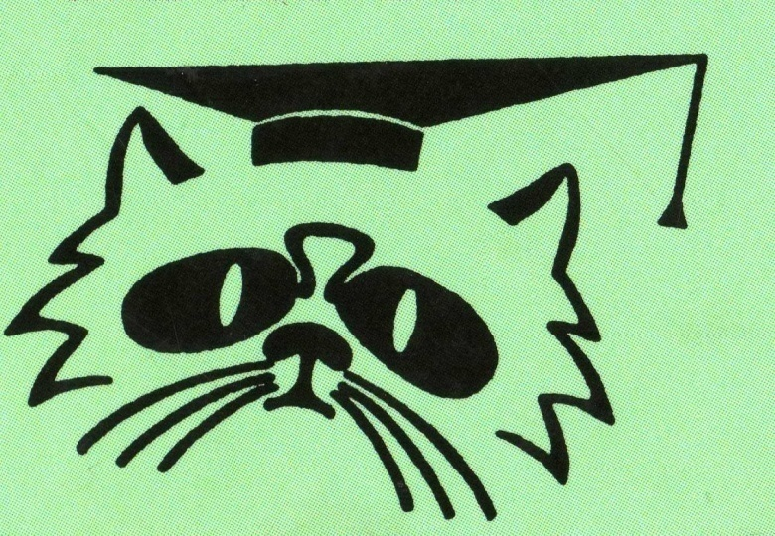
СВОЯ ИГРА
Древний мир

Slide 2
10
20
30
40
50
Первобыт. общество
Древний Египет
10
20
30
40
50
Древнее
Двуречье
10
20
30
40
50
Древняя Индия
10
20
30
40
50
Древний Китай
10
20
30
40
50
Древняя Греция
10
20
30
40
50
Древний Рим
10
20
30
40
50

Slide 3
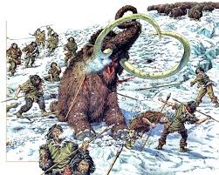
Первые занятия древнейших людей
собирательство и охота

Slide 4
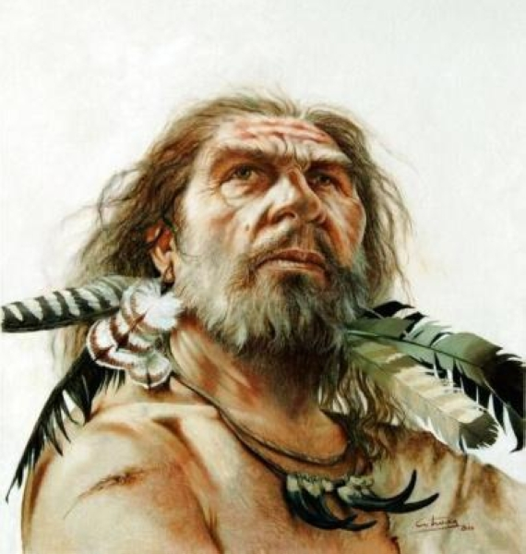
Примерно сколько лет назад появился «человек разумный»?
40 тыс.лет назад

Slide 5
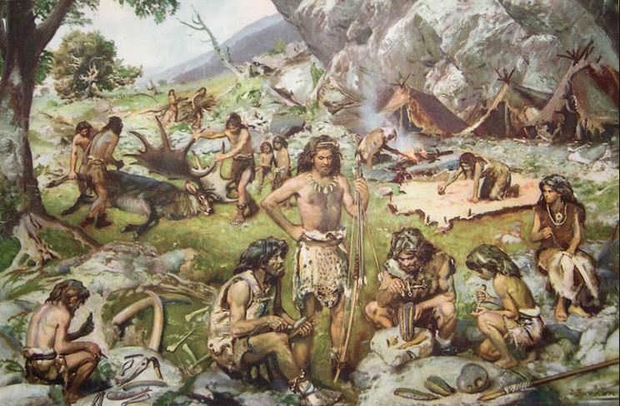
Первый коллектив людей?
Племя

Slide 6
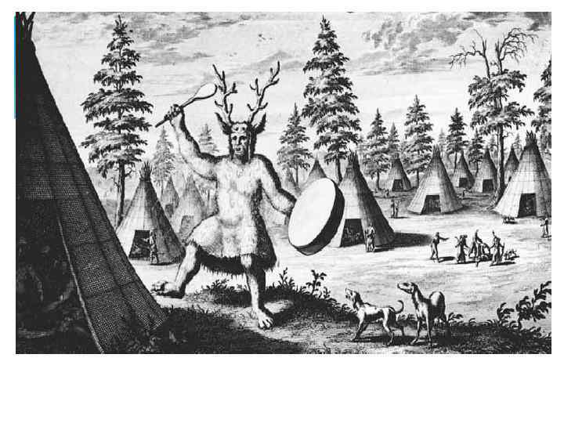
Вера в сверхъестественные существа
Религия

Slide 7
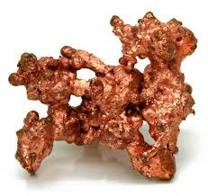
Первый металл открытый древними людьми.
МЕДЬ

Slide 8
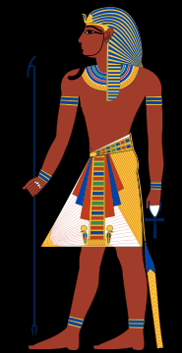
Как называют неограниченного властителя Египта?
Фараон .

Slide 9
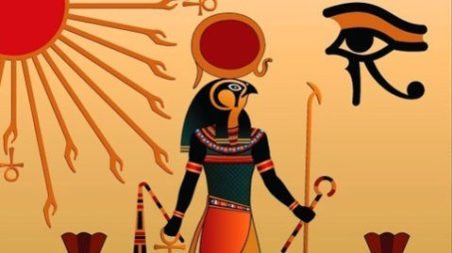
Бог солнца, главный бог, считавшийся царем богов.
Амон Ра

Slide 10
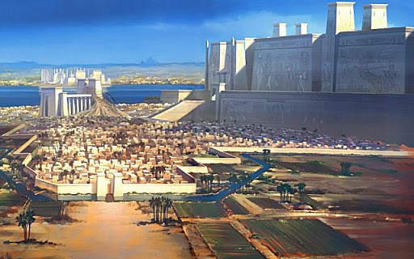
Столица объединенного царства Египта.
МЕМФИС

Slide 11
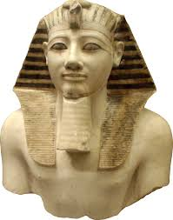
Имя известного фараона ведшего длительную войну в Азии. Ок. 1500 лет до н.э.
Тутмос Третий

Slide 12
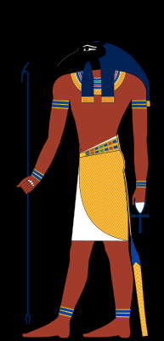
Злой бог пустыни, убивший доброго бога Осириса – бога плодородия.
Сет

Slide 13
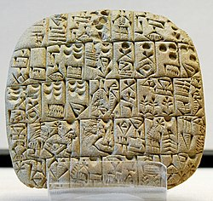
Вид письма Древнего Двуречья
Клинопись

Slide 14
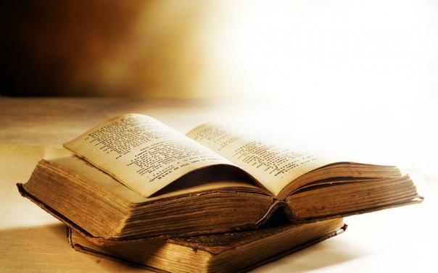
Священная книга народов, среди которых распространилась христианство.
Библия

Slide 15
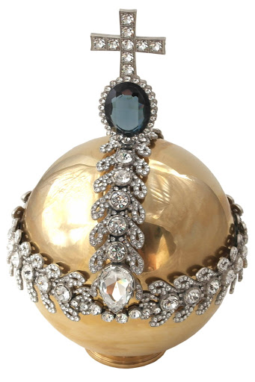
Как называют большие и сильные государства?
Держава

Slide 16
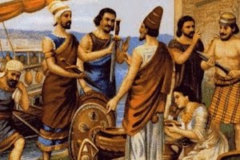
Назовите основные занятия финикийцев.
Торговля, мореплавание, ремесло.

Slide 17
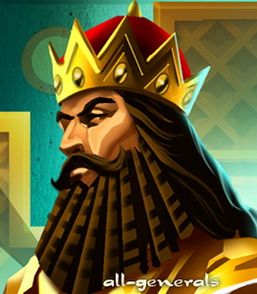
Назовите имя самого могущественного правителя Персии.
Дарий Первый

Slide 18
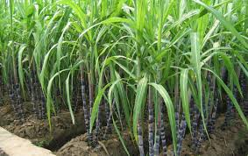
Его научились изготавливать индийцы из особого тростника, сегодня без него не обходится ни одна семья
Сахар

Slide 19
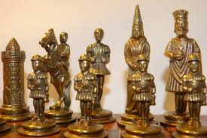
Эту игру придумали индийцы, правила которой напоминает правила индийской военной науки.
Шахматы

Slide 20
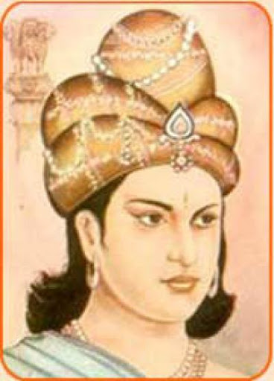
Правитель династии Маурья древнеиндийской империи
в 268-232 гг. до н.э.
Ашоки

Slide 21
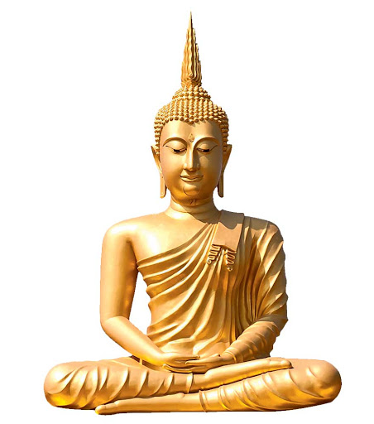
Религия, возникшая в Древней Индии в 6-5 гг. до н.э.
Буддизм

Slide 22
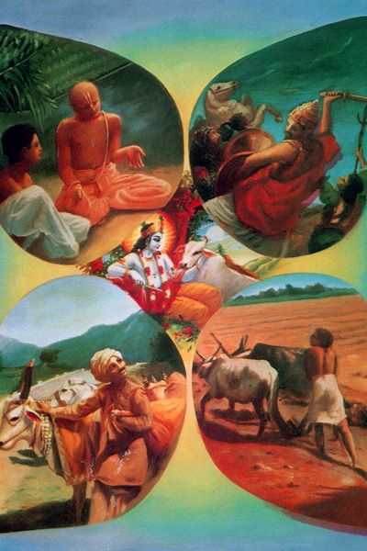
Большая замкнутая группа людей в Индии различающаяся по своим правам и обязанностям с самого рождения и до смерти.
Каста

Slide 23
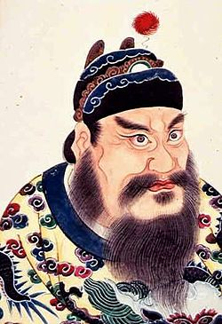
При нем Китай стал единым государством и он стал его первым властителем
Цинь Шихуан

Slide 24
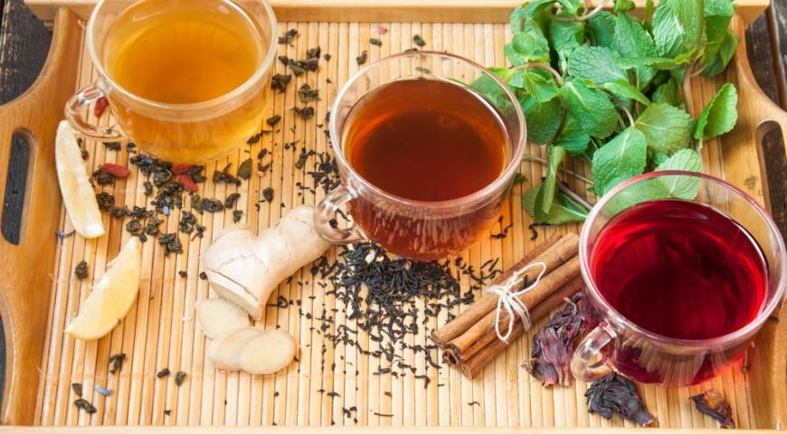
Этот старинный напиток врачи когда-то рекомендовали как целебное, бодрящее средство.
Чай

Slide 25
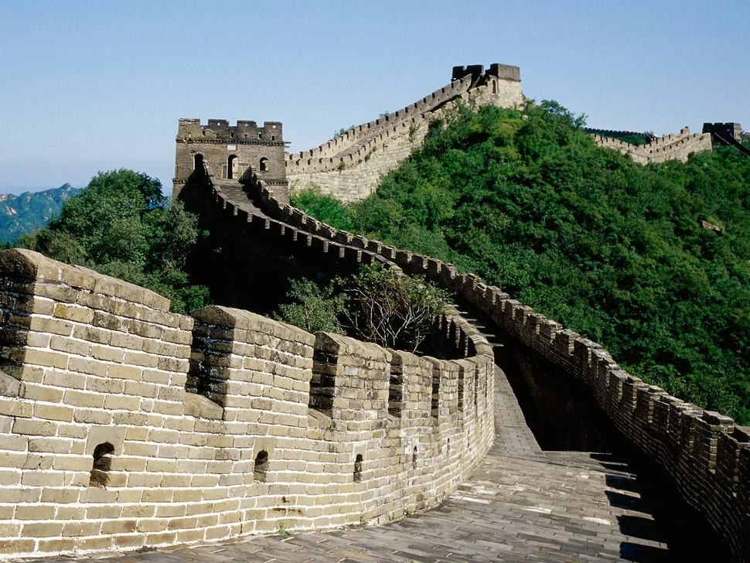
Её построили с целью обороны от кочевников – гуннов.
Великая
Китайская
стена

Slide 26
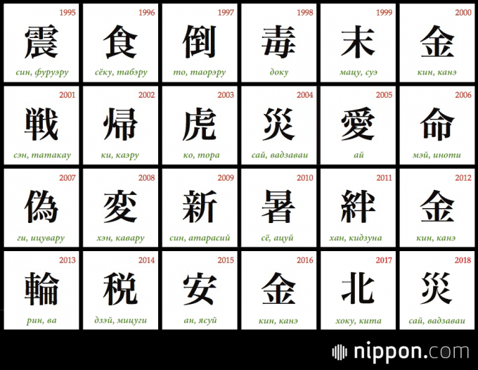
Древнекитайский письменный знак.
Иероглиф

Slide 27
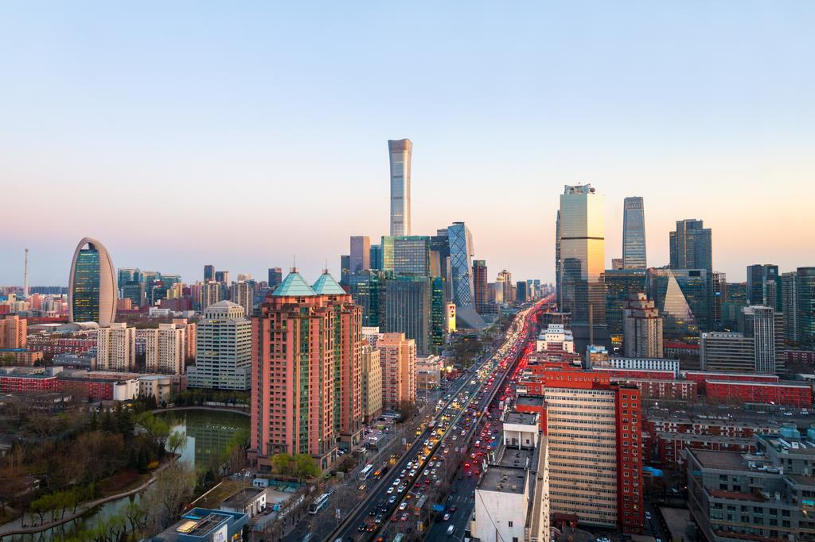
Столица современного Китая.
Пекин

Slide 28
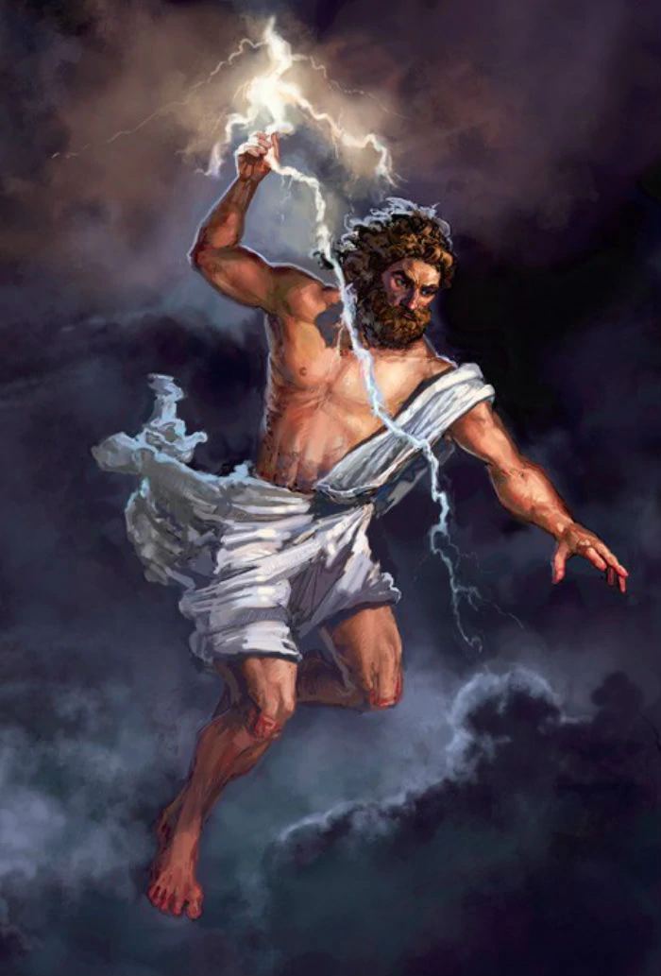
В честь какого бога устраивались Олимпийские игры?
Зевса

Slide 29
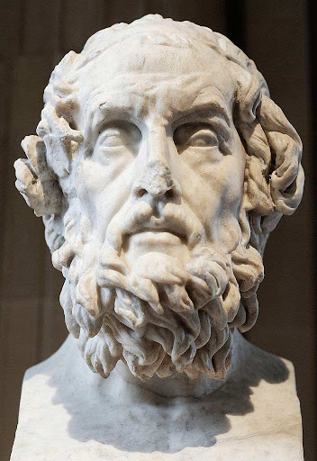
Назовите две знаменитые поэмы Гомера.
Илиада и Одиссея

Slide 30
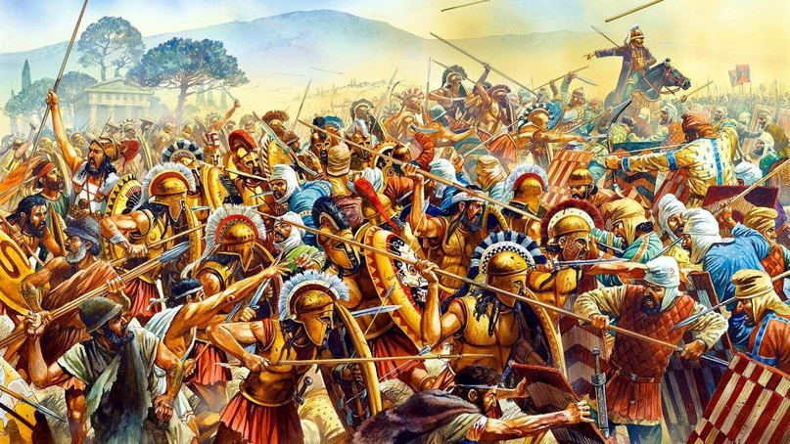
Назовите 3 основных сражения Греко-персидских войн
Марафон, Фермопиль, Саламин

Slide 31
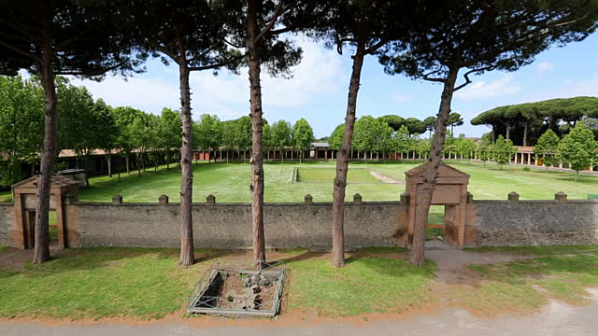
Место для спортивной борьбы и упражнений.
Палестра

Slide 32
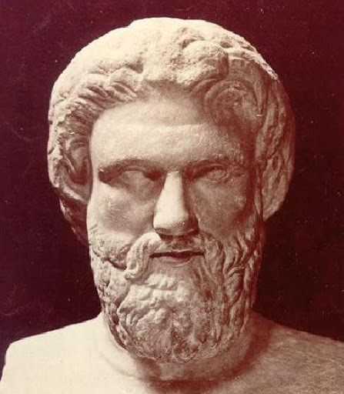
Автор комедии «Птицы»
Аристофан

Slide 33
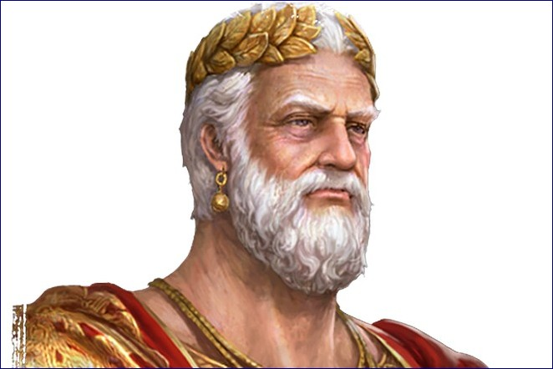
Как звали первого царя Рима?
Ромул

Slide 34
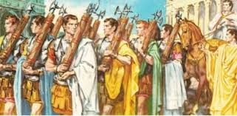
Кто такие ликторы?
12 стражников царя

Slide 35
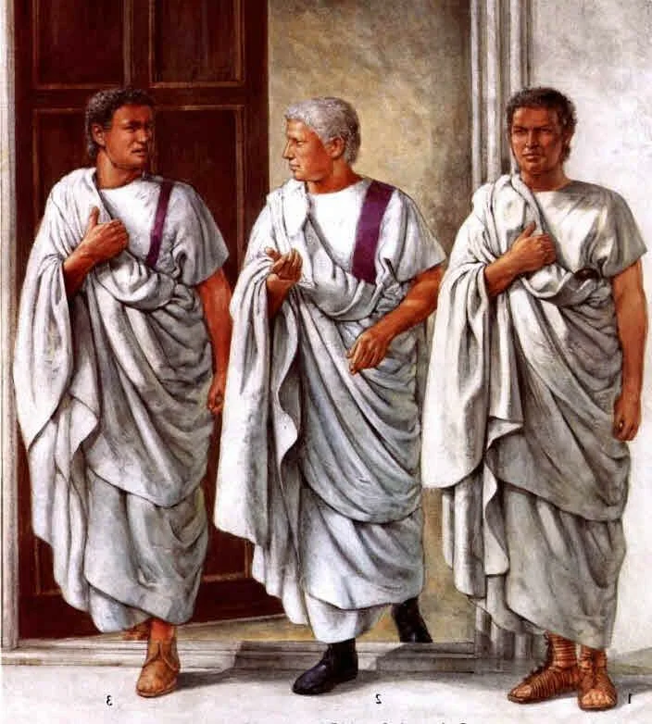
Потомки основателей Рима:
Патриции

Slide 36
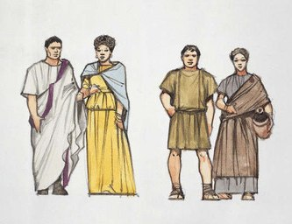
Жители Рима, переселенцы из других областей Италии:
Плебеи

Slide 37
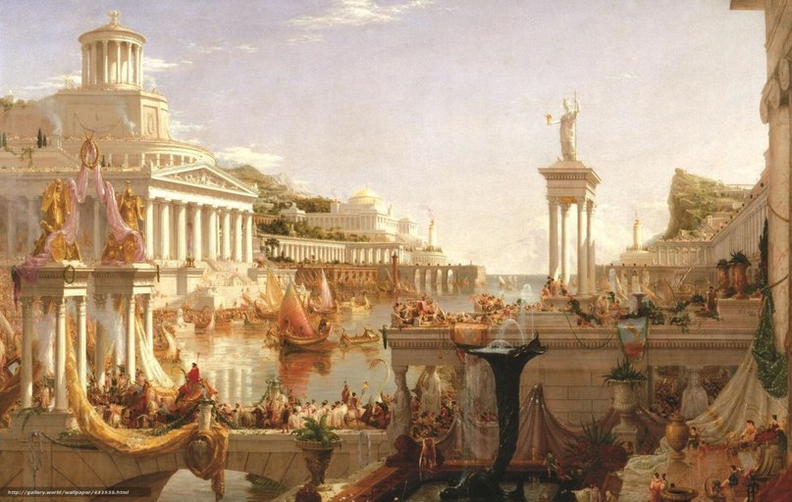
Форма правления при которой власть принадлежит людям, выбранным на определенный срок:
Республика

Slide 38
Спасибо за игру!

